Slide 1

RILEVAZIONE NAZIONALE
DEGLI APPRENDIMENTI 2014
Le rilevazioni dell’a.s. 2013-14:
i primi risultati
INVALSI
Roma, 10 luglio 2014
Notes:
1

Slide 2
La presentazione
Introduzione
Le prove INVALSI 2014
L’attendibilità dei dati
La rappresentazione dei dati nel rapporto 2014
I risultati nelle aree del Paese, nei livelli e nel tempo
La variabilità dei risultati
Gli effetti di composizione
Le competenze dei nostri studenti
Considerazioni conclusive
ROMA – 10 luglio 2014

Slide 3
Disegno della rilevazione
Universale: tutte le classi dei livelli interessati delle scuole, statali e paritarie
Classi/scuole campione:
  rappresentatività regionale e per macro-indirizzo (solo sec. II gr.)
  una o due classi per scuola campionata,
  osservatore esterno per ogni classe campionata (osservatore di I livello),
  trasmissione elettronica dei risultati (anche per le classi NON campione).
ROMA – 10 luglio 2014

Slide 4
I numeri delle Prove INVALSI (inclusa PN)
ca. 13.200 scuole
122.016 classi (ca. 6.610 classi campione)
2.287.745 studenti
6.863.235 fascicoli
ROMA – 10 luglio 2014

Slide 5
Lo svolgimento delle prove
6 maggio 2014: classi II e V primaria (Italiano)
7 maggio 2014: classe II e V primaria (Matematica)
13 maggio 2014: classe II secondaria di secondo grado
19 giugno 2014: classe III secondaria di primo grado (Prova nazionale)
ROMA – 10 luglio 2014

Slide 6
Le novità e le conferme del 2014
Ampliamento della tipologia delle prove
Primo coinvolgimento della Formazione professionale:
  Lombardia, Veneto, Liguria, Provincia Autonoma di Trento e Provincia Autonoma di Bolzano (lingua italiana)
Rotazione delle domande all’interno delle prove
Modifica ed efficientamento del disegno campionario
Raccolta totalmente per via elettronica dei risultati
Anticipazione nella restituzione dei dati alle scuole (settembre)
Avvio della fase sperimentale per nuove prove:
  Inglese
  Ultimo anno della scuola secondaria di II grado
ROMA – 10 luglio 2014

Slide 7
L’attendibilità dei dati (1/2)
Il rispetto del protocollo di somministrazione:
  Rotazione delle domande e delle opzioni di risposta
  Osservatori di I livello
Il cheating: applicazione di tecniche statistiche per l’individuazione di comportamenti anomali sul campione e sull’intera popolazione
La restituzione dei risultati al netto del cheating: i dati sono forniti al sistema, ma anche alle singole scuole al netto dell’effetto del cheating
Il cheating nelle classi campione delle prove INVALSI (inclusa la Prova nazionale)
ROMA – 10 luglio 2014

Slide 8
L’attendibilità dei dati: l’aspetto educativo
Le Indicazioni nazionali (D.M. 254/2012 – G.U. 30/2013)
  (…) Obiettivi irrinunciabili dell’educazione alla cittadinanza sono la costruzione del senso di legalità e lo sviluppo di un’etica della responsabilità, che si realizzano nel dovere di scegliere e agire in modo consapevole e che implicano l’impegno a elaborare idee e a promuovere azioni finalizzate al miglioramento continuo del proprio contesto di vita (…) [pag. 27 – G.U. n. 30 del 5 febbraio 2013]
Le competenze chiave di cittadinanza (racc. Parlamento europeo 18.12.2016 – D.M. 39/2007: Regolamento recante norme in materia di adempimento dell'obbligo di istruzione)
  (…) Agire in modo autonomo e responsabile: sapersi inserire in modo attivo e consapevole nella vita sociale e far valere al suo interno i propri diritti e bisogni riconoscendo al contempo quelli altrui, le opportunità comuni, i limiti, le regole, le responsabilità.
ROMA – 10 luglio 2014

Slide 9
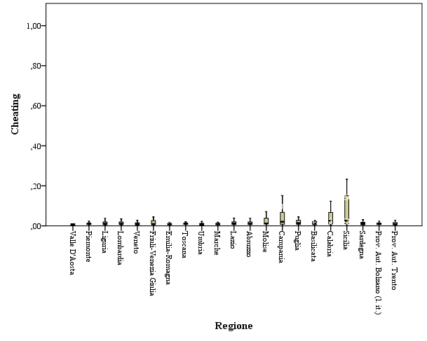
Gli indici di propensione al cheating – 2014 (MAT)
ROMA – 10 luglio 2014

Slide 10
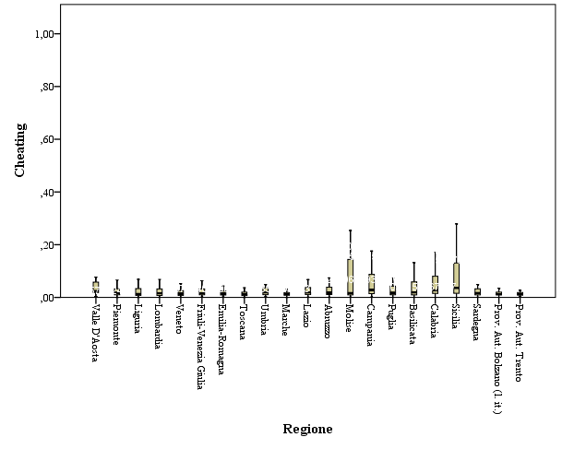
Gli indici di propensione al cheating – 2014 (ITA)
ROMA – 10 luglio 2014

Slide 11
Azioni per prevenire il cheating
Ulteriore miglioramento nelle classi campione nel livello 2, 5 e 10
Livello 8 (Prova nazionale):
  riduzione del numero di regioni interessate ai fenomeni di cheating,
  permanere di comportamenti anomali diffusi in Calabria, Sicilia, Campania, in parte anche in Molise,
  maggiore connotazione del cheating come teacher cheating.
Approfondimenti metodologie sulle tecniche di analisi
Potenziamento delle misure anti cheating
ROMA – 10 luglio 2014

Slide 12
I risultati medi: alcuni esempi
ROMA – 10 luglio 2014
Notes:
12

Slide 13
Terza sec. di primo grado: ITALIANO
ROMA – 10 luglio 2014
Notes:
13

Slide 14
Terza sec. di primo grado: MATEMATICA
ROMA – 10 luglio 2014
Notes:
14

Slide 15
Seconda sec. di secondo grado: ITALIANO
ROMA – 10 luglio 2014
Notes:
15

Slide 16
Seconda sec. di secondo grado: MATEMATICA
ROMA – 10 luglio 2014
Notes:
16

Slide 17
Seconda sec. di secondo grado: MATEMATICA
ROMA – 10 luglio 2014
Notes:
17

Slide 18
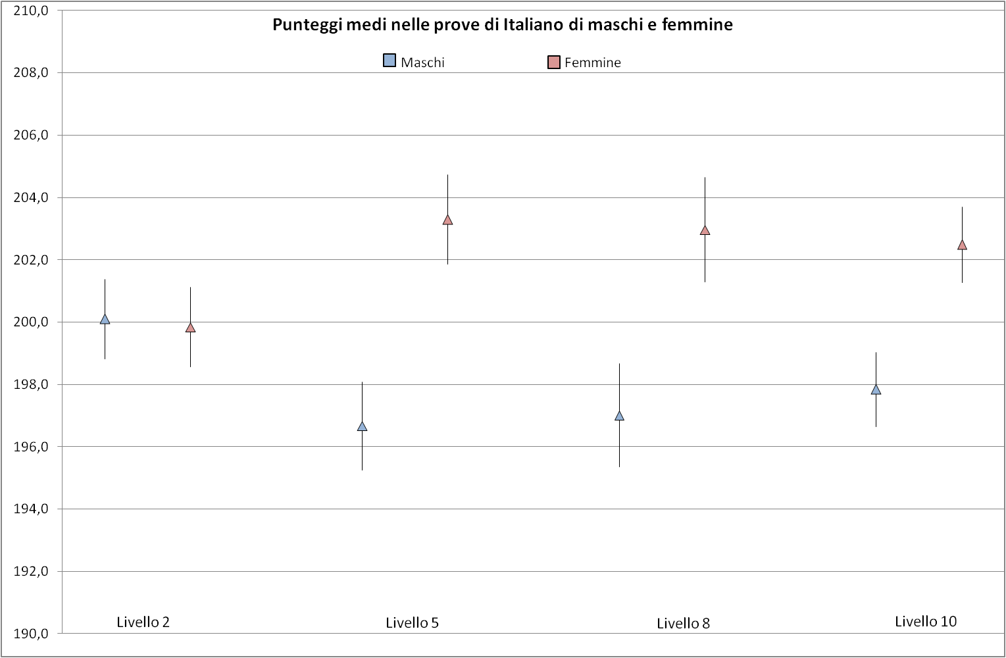
Le differenze di genere: ITALIANO
ROMA – 10 luglio 2014
Notes:
18

Slide 19
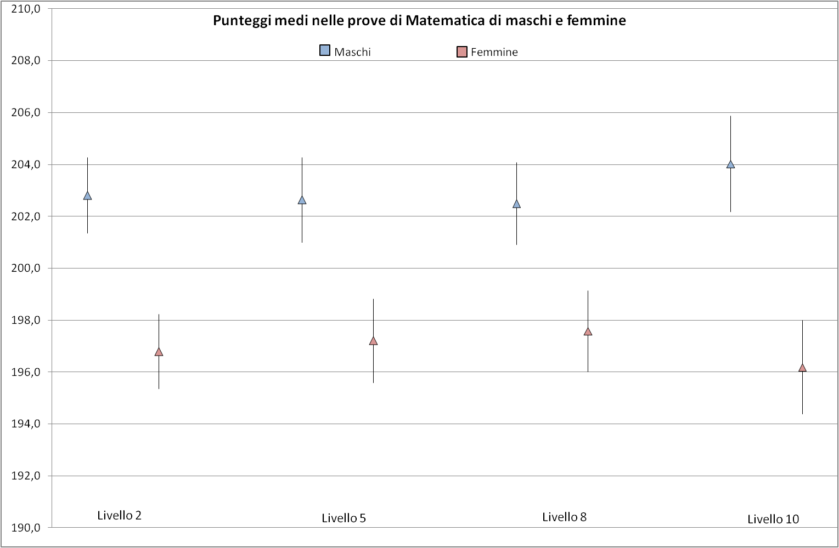
Le differenze di genere: MATEMATICA
ROMA – 10 luglio 2014
Notes:
19

Slide 20
La presenza di allievi di origine immigrata
ROMA – 10 luglio 2014
Notes:
20

Slide 21
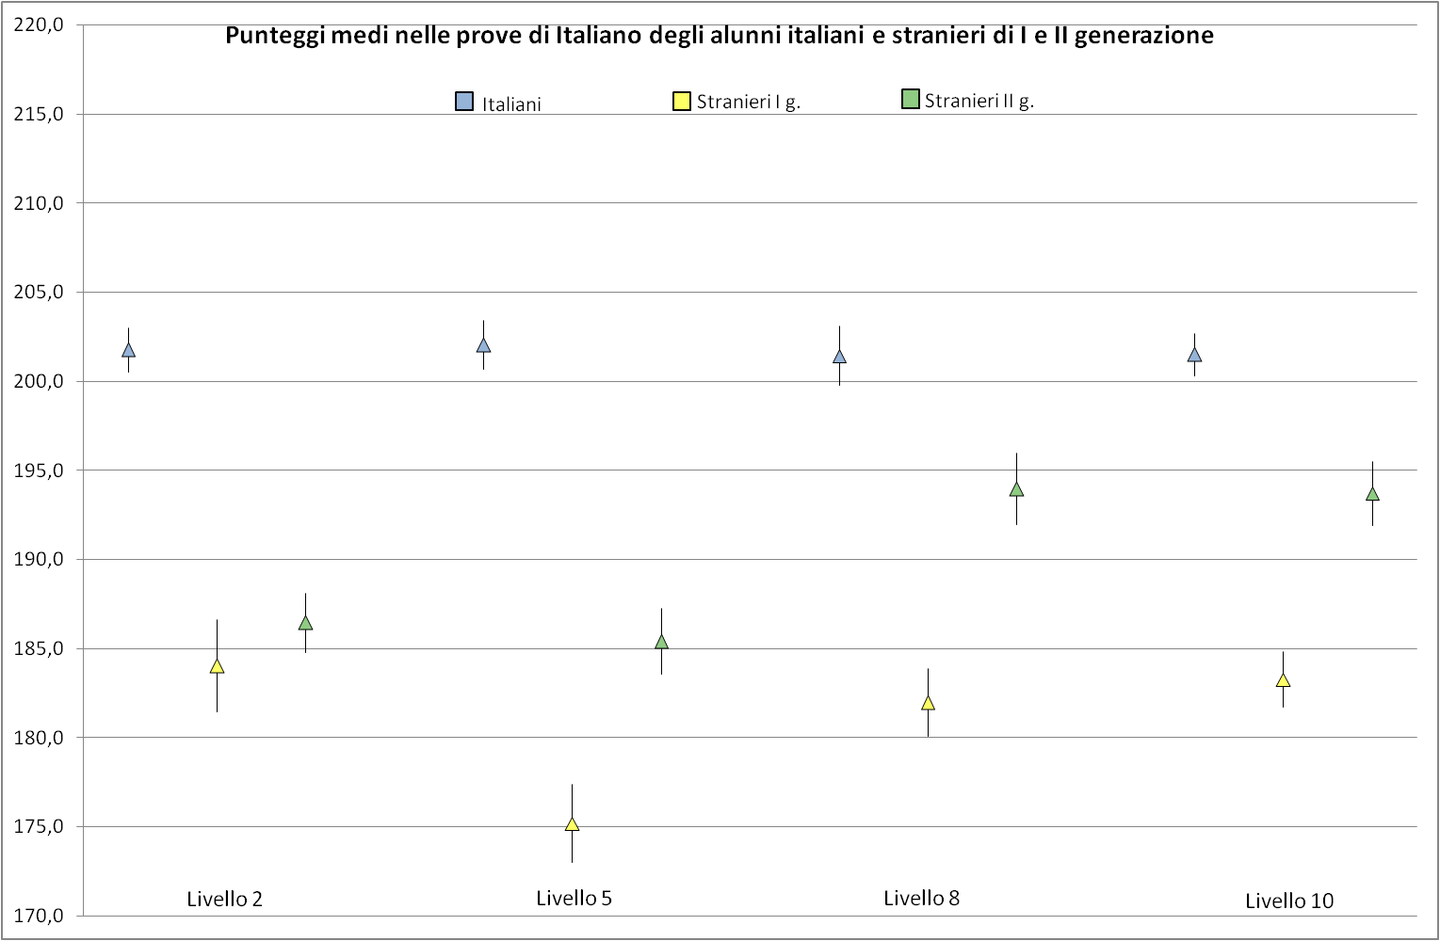
I risultati rispetto all’origine: ITALIANO
ROMA – 10 luglio 2014
Notes:
21

Slide 22
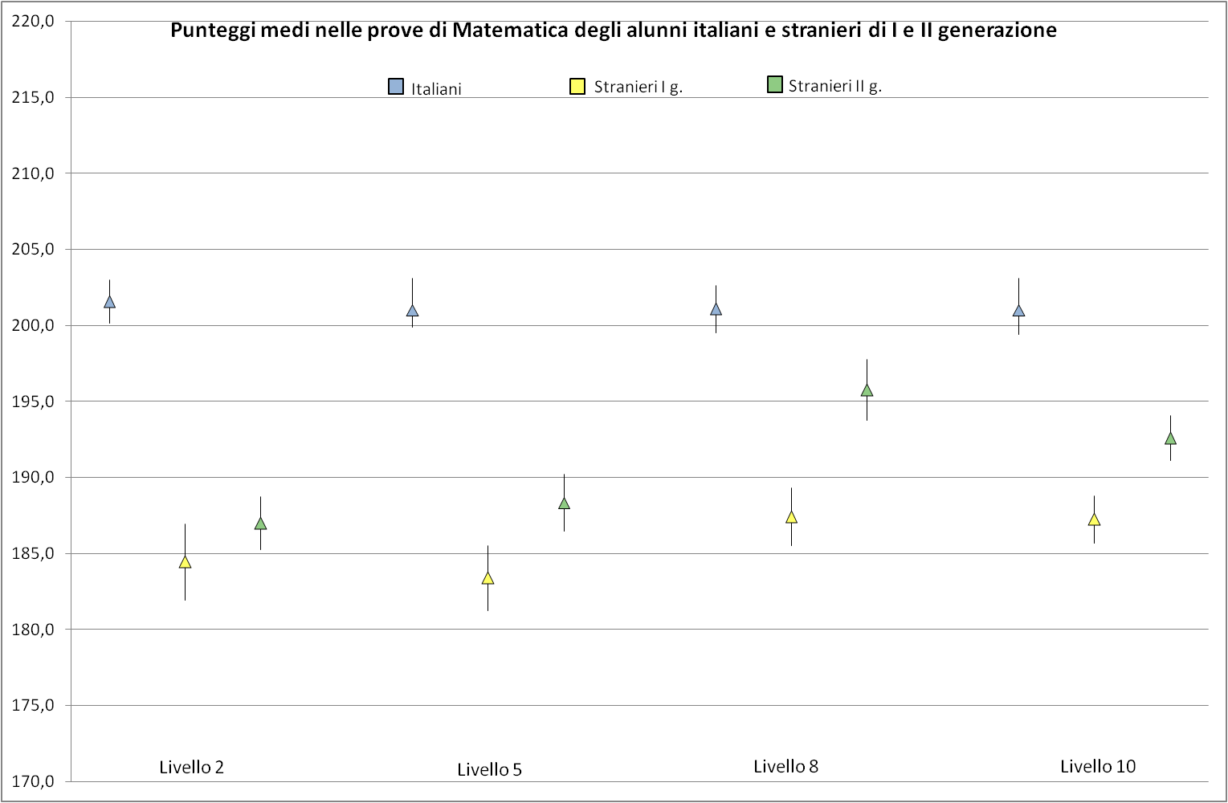
I risultati rispetto all’origine: MATEMATICA
ROMA – 10 luglio 2014
Notes:
22

Slide 23
I risultati all’interno della prova: ITALIANO
Sezione | Difficoltà media | % risposte corrette
Testo narrativo | 211,5 | 56,7
Testo espositivo | 207,7 | 61,7
Grammatica | 206,4 | 67,4
Macro-categoria | Difficoltà media | % risposte corrette
Comprendere e ricostruire il testo | 209,7 | 58,7
Individuare informazioni | 203,8 | 65,3
Rielaborare il testo | 219,4 | 45,1
ROMA – 10 luglio 2014
Risultati relativi alla prova di Italiano della terza sec. di primo grado
Notes:
23

Slide 24
I risultati all’interno della prova: ITALIANO
Sezione | Difficoltà media | % risposte corrette
Testo regolativo misto | 143,0 | 69,5
Testo narrativo letterario | 191,5 | 53,6
Testo espositivo | 191,1 | 54,0
Testo non continuo | 186,3 | 55,2
Grammatica | 227,0 | 38,1
Macro-categoria | Difficoltà media | % risposte corrette
Comprendere e ricostruire il testo | 194,2 | 52,1
Individuare informazioni | 172,5 | 62,9
Rielaborare il testo | 166,1 | 60,0
ROMA – 10 luglio 2014
Risultati relativi alla prova di Italiano della seconda sec. di secondo grado
Notes:
24

Slide 25
risultati all’interno della prova: MATEMATICA
Ambito | Difficoltà media | % risposte corrette
Numeri | 221,0 | 48,5
Spazio e figure | 217,7 | 51,9
Dati e previsioni | 208,5 | 64,3
Relazioni e funzioni | 209,1 | 65,3
Macro-processo | Difficoltà media | % risposte corrette
Formulare | 217,0 | 52,3
Utilizzare | 213,7 | 58,3
Interpretare | 213,2 | 60,4
ROMA – 10 luglio 2014
Risultati relativi alla prova di Matematica della terza sec. di primo grado
Notes:
25

Slide 26
risultati all’interno della prova: MATEMATICA
Ambito | Difficoltà media | % risposte corrette
Numeri | 211,1 | 44,4
Spazio e figure | 224,1 | 38,9
Dati e previsioni | 182,3 | 55,1
Relazioni e funzioni | 186,8 | 55,5
Macro-processo | Difficoltà media | % risposte corrette
Formulare | 216,2 | 42,7
Utilizzare | 212,9 | 43,6
Interpretare | 158,7 | 65,7
ROMA – 10 luglio 2014
Risultati relativi alla prova di Matematica della seconda sec. di secondo grado
Notes:
26

Slide 27
I risultati complessivi
- Le differenze territoriali -
ROMA – 10 luglio 2014
Notes:
27

Slide 28
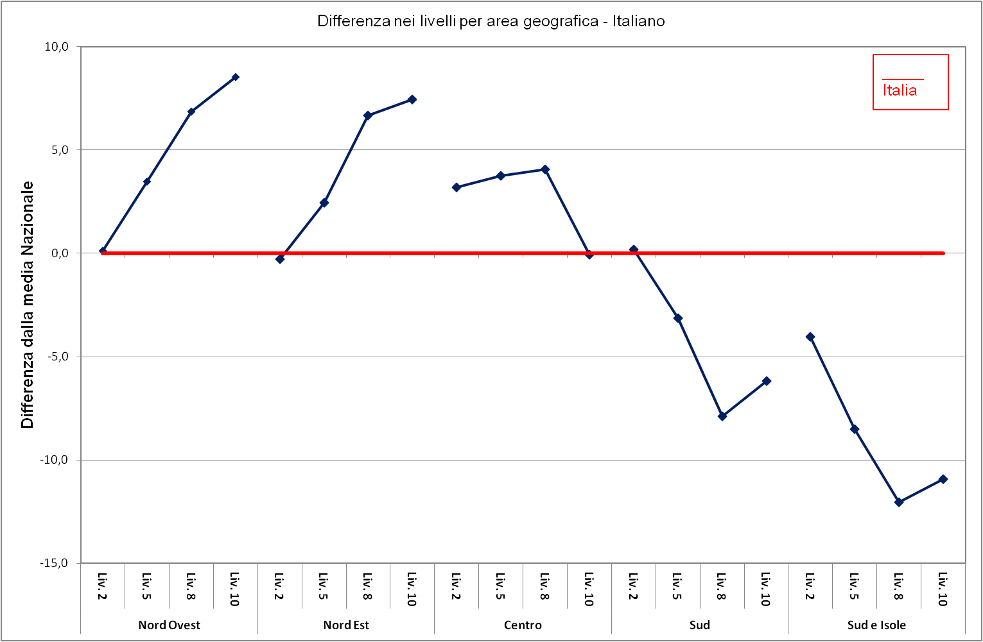
I risultati per livello e per aree geografiche: ITALIANO
ROMA – 10 luglio 2014

Slide 29
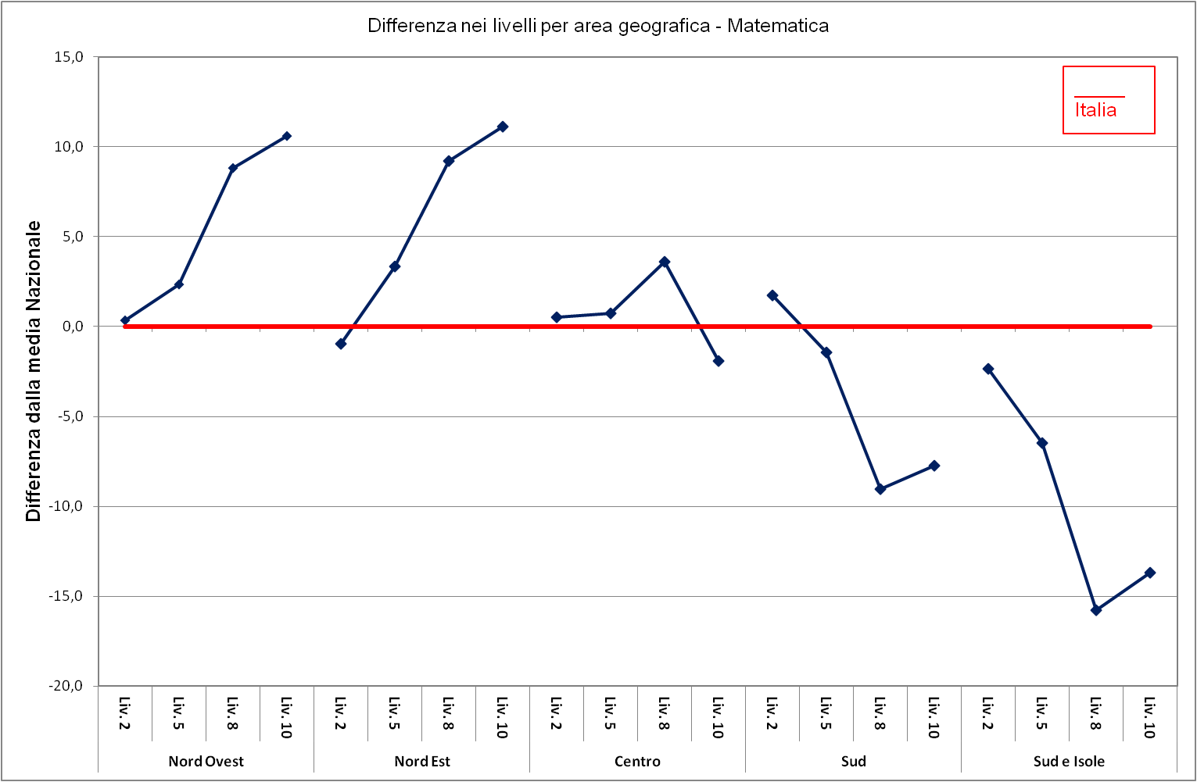
I risultati per livello e per aree geografiche: MATEMATICA
ROMA – 10 luglio 2014
Notes:
29

Slide 30
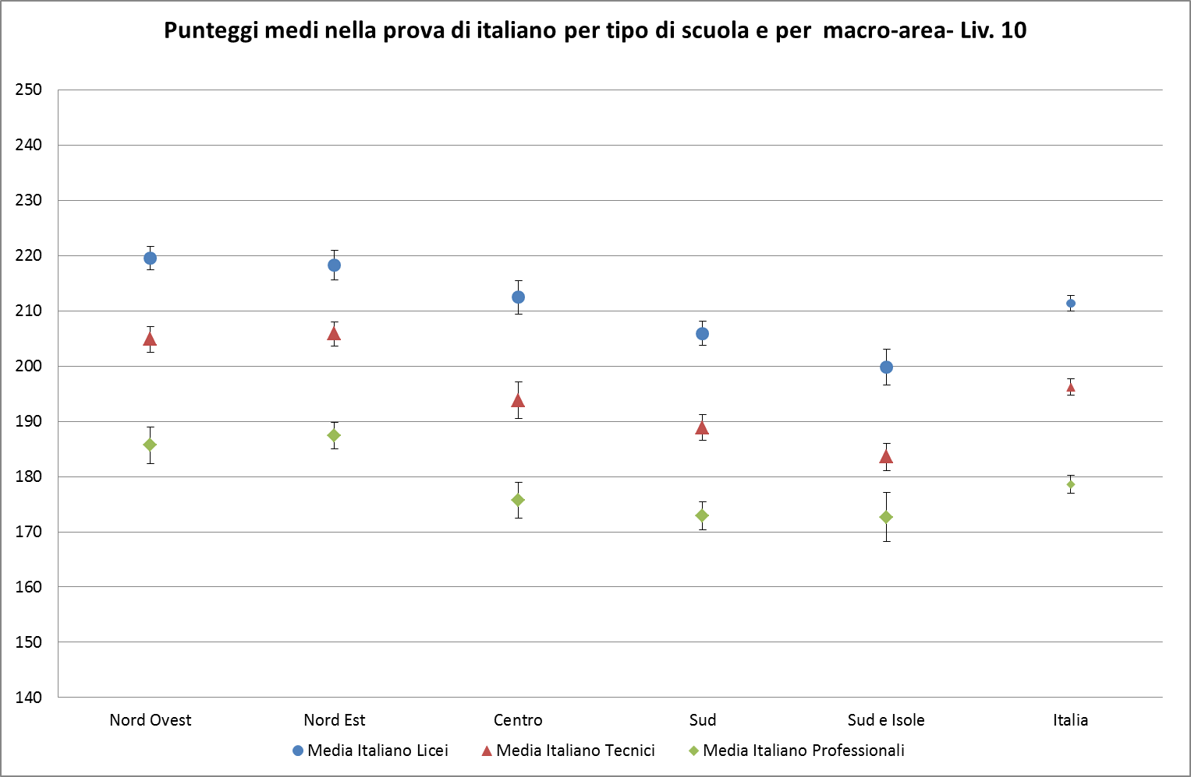
Le differenze negli indirizzi di studio (Italiano)
ROMA – 10 luglio 2014

Slide 31
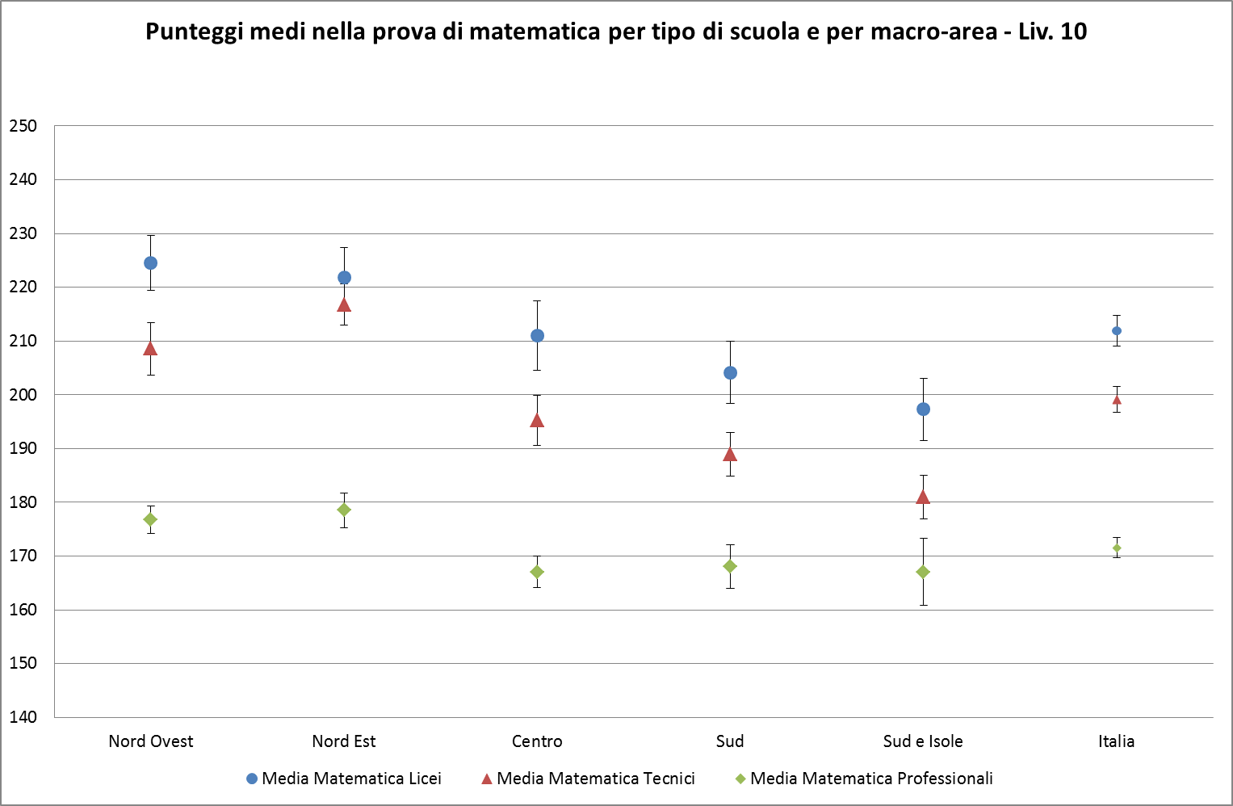
Le differenze negli indirizzi di studio (Matematica)
ROMA – 10 luglio 2014

Slide 32
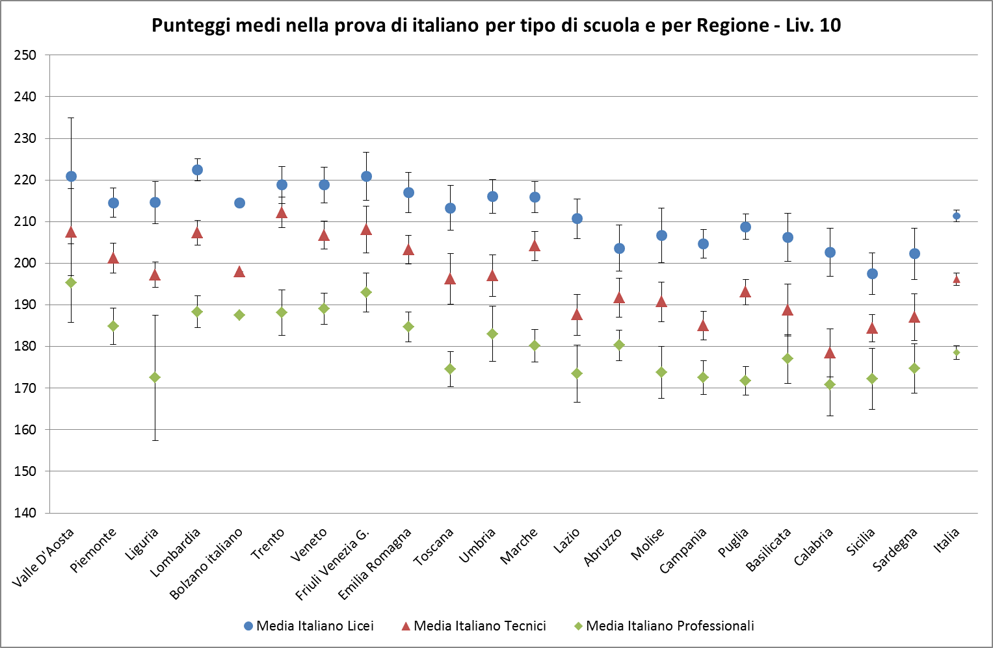
Le differenze negli indirizzi di studio (Italiano)
ROMA – 10 luglio 2014
Notes:
32

Slide 33
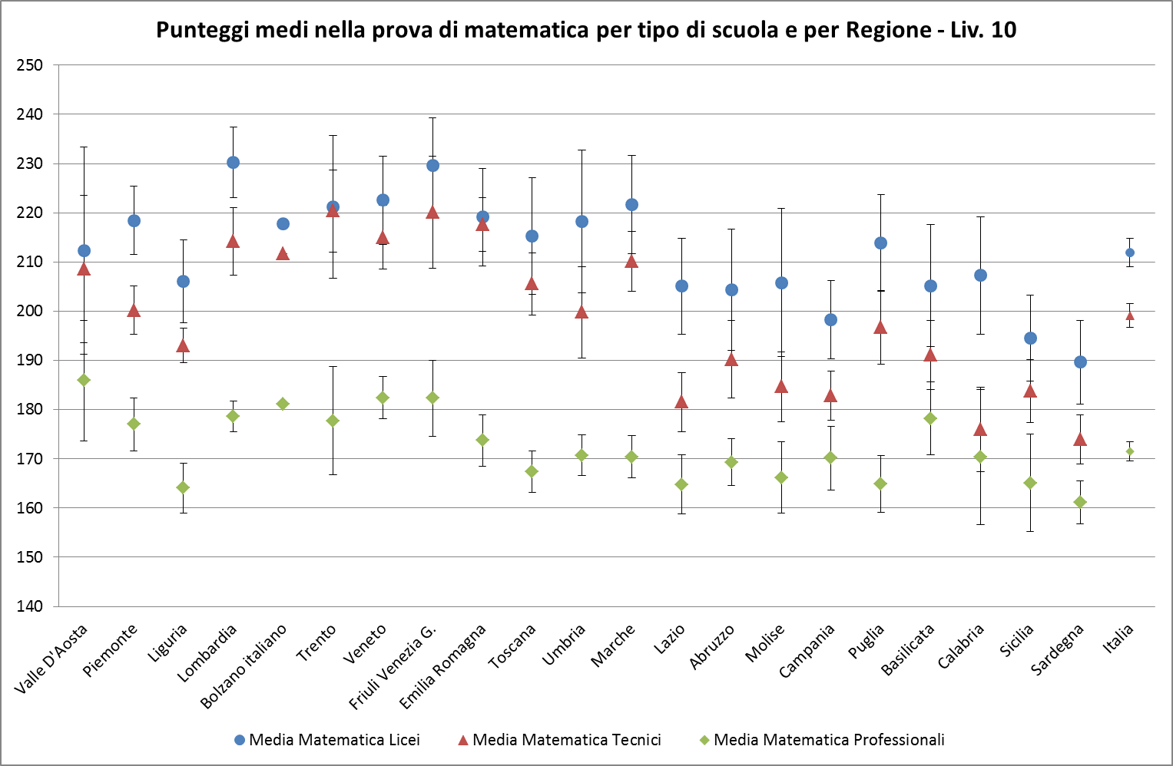
Le differenze negli indirizzi di studio (Matematica)
ROMA – 10 luglio 2014
Notes:
33

Slide 34
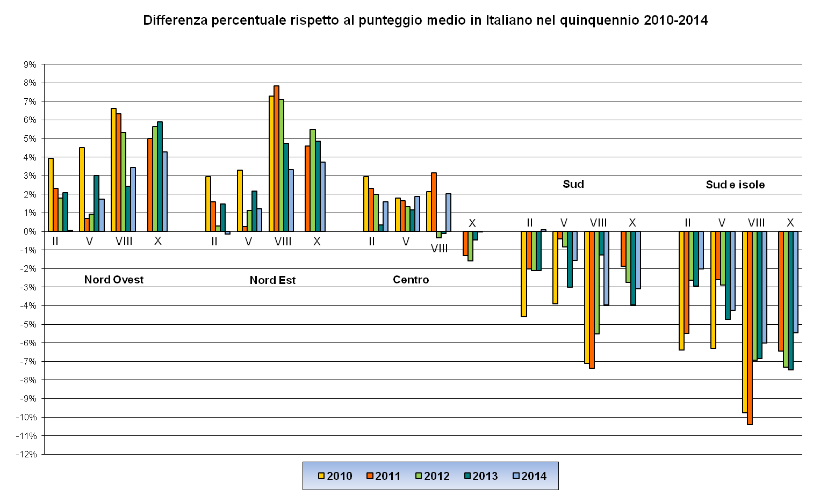
L’evoluzione temporale dei risultati: ITALIANO
ROMA – 10 luglio 2014
Notes:
34

Slide 35
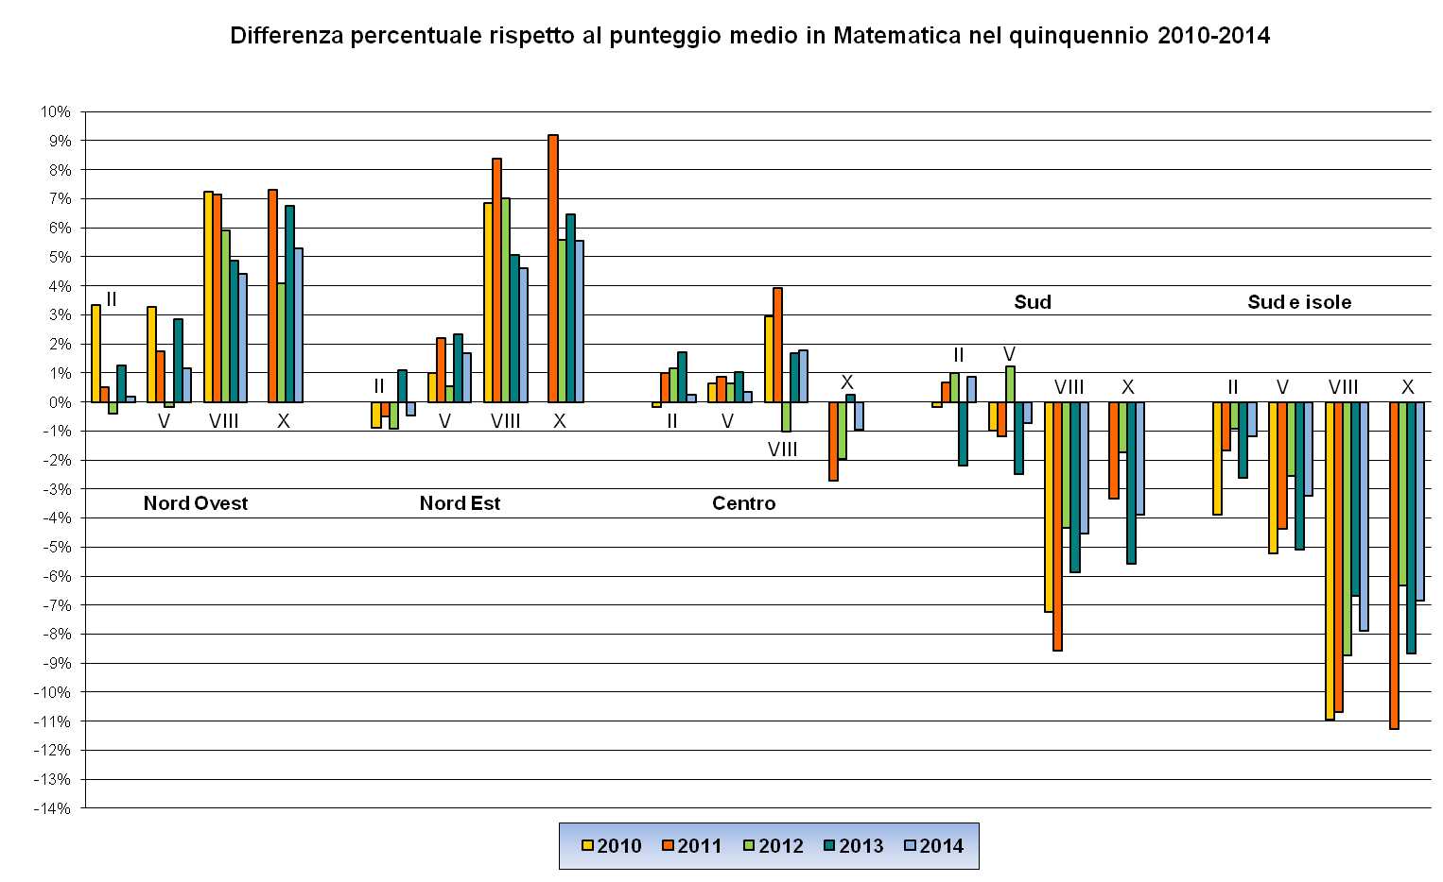
L’evoluzione temporale dei risultati: MATEMATICA
ROMA – 10 luglio 2014
Notes:
35

Slide 36
La variabilità dei risultati
- Un esempio: la scuola primaria -
ROMA – 10 luglio 2014
Notes:
36

Slide 37
L’analisi della variabilità dei risultati
Cosa si intende per variabilità
Le componenti della variabilità:
    TRA scuola
    TRA classi
    DENTRO le classi (tra studenti)
L’incidenza di ogni componente sulla variabilità totale
Le differenza nel tempo e nello spazio
Le implicazioni per i decisori
ROMA – 10 luglio 2014

Slide 38
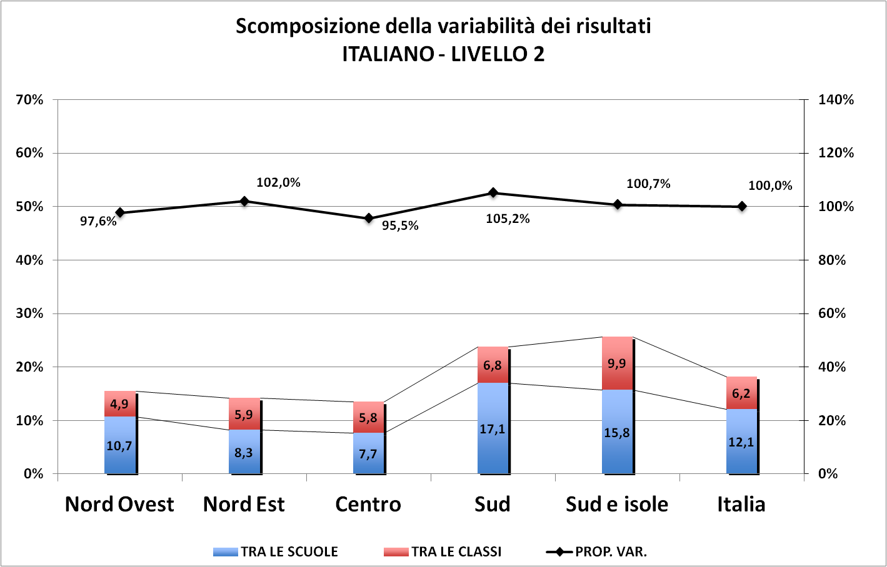
La scomposizione della variabilità: II primaria
ROMA – 10 luglio 2014

Slide 39
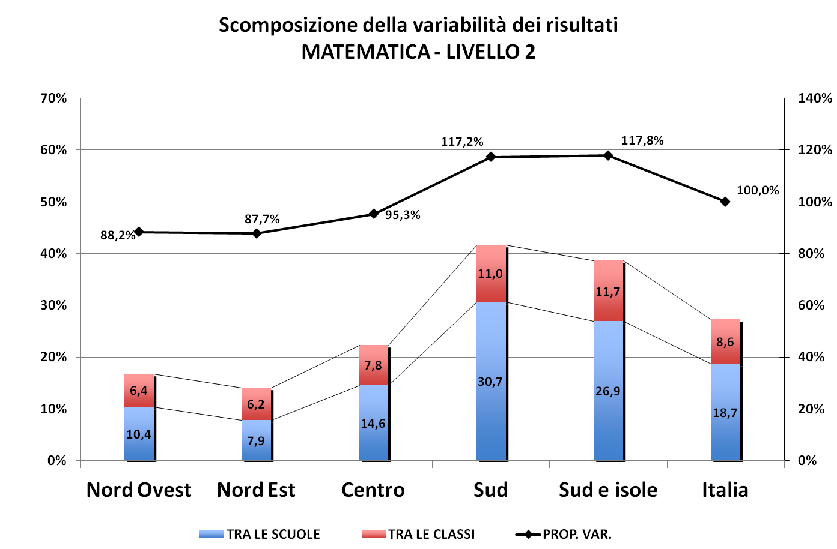
La scomposizione della variabilità: II primaria
ROMA – 10 luglio 2014

Slide 40
La scomposizione della variabilità: V primaria
ROMA – 10 luglio 2014

Slide 41
La scomposizione della variabilità: V primaria
ROMA – 10 luglio 2014

Slide 42
Gli effetti di composizione
- Cosa cambia? -
ROMA – 10 luglio 2014
Notes:
42

Slide 43
Gli effetti di composizione
Il peso delle variabili esplicative
Il contesto “generale”
Il background socio-economico-culturale (ESCS)
I modelli statistici utilizzati
ROMA – 10 luglio 2014

Slide 44
Gli effetti di composizione: un esempio
MATEMATICA
 | Livello 5 |  | Livello 10
 | Mod 1 | Mod 2 | Mod 1 | Mod 2
Intercetta | 204,1*** | 198,4*** | 208,1*** | 195,5***
Femmina | -7,813*** | -7,846*** | -11,60*** | -14,17***
Straniero di I generazione | -1,291 | -2,198 | -0,162 | -2,547**
Straniero di II generazione | -2,936** | -4,273*** | -0,228 | -2,971**
Studente Anticipatario | 1,309 | 3,173 | -11,79*** | -2,770
Studente Posticipatario | -3,608 | -2,967 | -9,760*** | -7,251***
Voto Ita¹ | 5,861*** | 5,822*** | 3,995*** | 4,326***
Voto Mat² | 14,76*** | 14,76*** | 7,799*** | 7,806***
ESCS | 1,981*** | 1,930*** | 0,182 | -0,0381
ESCS classe | 11,06*** | 10,87*** | 32,79*** | 20,07***
Valle D'Aosta |  | 7,048*** |  | 22,33***
Piemonte |  | 8,711*** |  | 18,05***
Liguria |  | 7,414*** |  | 5,763***
Lombardia |  | 7,850*** |  | 27,21***
Veneto |  | 8,418*** |  | 24,61***
Friuli-Venezia Giulia |  | 13,22*** |  | 27,57***
Emilia-Romagna |  | 5,538*** |  | 22,08***
Toscana |  | 9,847*** |  | 14,79***
Umbria |  | 7,329*** |  | 13,94***
Marche |  | 8,562*** |  | 19,94***
Abruzzo |  | -1,919 |  | 5,213***
Molise |  | 6,414*** |  | 4,035**
Campania |  | 5,249*** |  | 3,280*
Puglia |  | 8,875*** |  | 14,53***
Basilicata |  | 3,480** |  | 10,67***
Calabria |  | 8,515*** |  | 4,312**
Sicilia |  | -2,876* |  | 1,053
Sardegna |  | 3,414* |  | -9,332***
Prov, Aut, Bolzano (l, it,) |  | 4,034** |  | 19,45***
Prov, Aut, Trento |  | 10,08*** |  | 25,40***
Licei |  |  |  | 7,713***
Professionali |  |  |  | -17,18***
R² | 0,304 | 0,314 | 0,303 | 0,393
adj, R² | 0,303 | 0,313 | 0,303 | 0,392
ROMA – 10 luglio 2014

Slide 45
Gli effetti di composizione: un esempio
ROMA – 10 luglio 2014

Slide 46
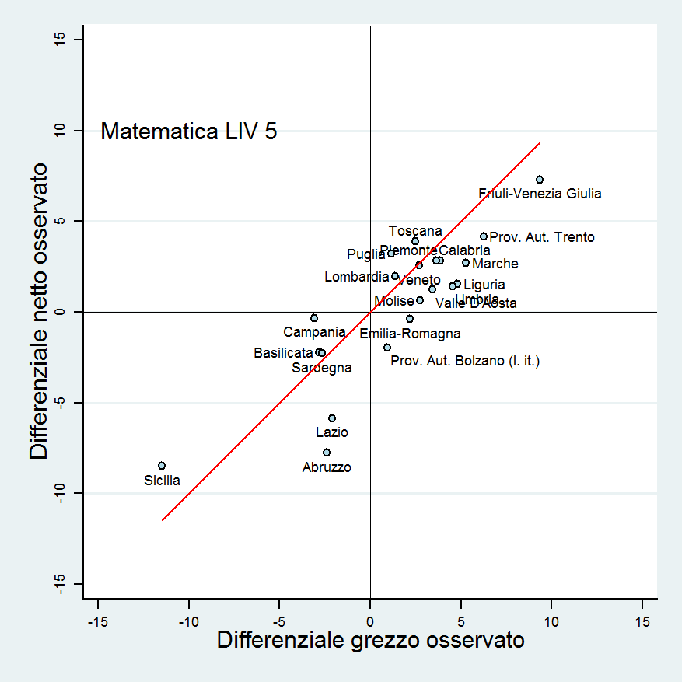
Gli effetti sull’ordinamento dei risultati regionali
ROMA – 10 luglio 2014

Slide 47
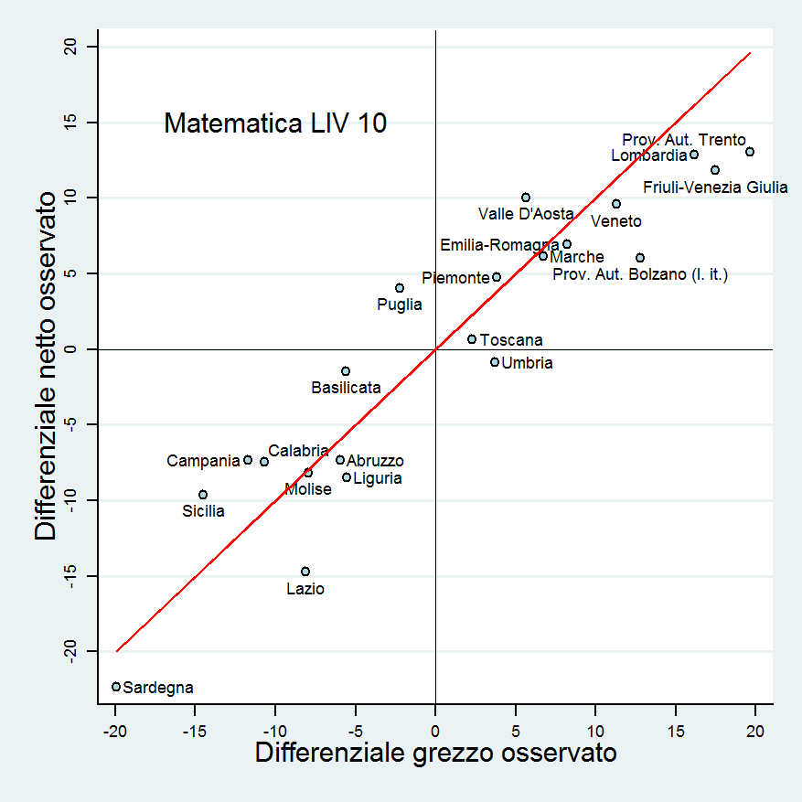
Gli effetti sull’ordinamento dei risultati regionali
ROMA – 10 luglio 2014

Slide 48
Considerazioni conclusive
Inserimento del sistema delle prove INVALSI nel più ampio SISTEMA NAZIONALE DI VALUTAZIONE
Consolidamento del rapporto con le scuole e coinvolgimenti anche di settori finora esclusi (esempio la formazione professionale)
Restituzione dei dati: a) aiuti alla lettura, b) celerità nella restituzione, c) strumenti per l’autovalutazione
«Tempistica» adeguata
Introduzione di più tecnologia (raccolta dei dati, uso del PC, ecc.)
Rafforzamento della valenza per (e non su) la scuola della misurazione (coinvolgimento di tutte le componenti)
Rafforzamento delle azioni per il superamento del fenomeno del cheating
ROMA – 10 luglio 2014

